Slide 1

CICLO IV B: Desarrollo de aplicaciones móviles

Slide 2

Sesión 17:
Pruebas de integración y Preparación para publicación

Slide 3
Objetivos de la sesión
Al finalizar esta sesión estarás en capacidad de:
Implementar pruebas de integración
Preparar el proyecto para publicación

Slide 4
Pruebas de integración

Slide 5
Trabajando con WebSockets
Además de las peticiones normales HTTP, puedes conectar a servidores usando WebSockets. WebSockets permite una comunicación de dos vías con el servidor sin “polling”.
En este ejemplo, conectarás a un servidor de pruebas proporcionado por websocket.org. Este servidor simplemente nos devuelve el mismo mensaje que le envies. Para esto:
Conecta a un servidor de WebSocket
Escucha mensajes desde el servidor
Envía datos al servidor
Cierra la conexión al WebSocke

Slide 6
Trabajando con WebSockets
Conecta a un servidor de WebSocket: El paquete web_socket_channel proporciona las herramientas que necesitarás para conectarnos al servidor WebSocket.
El paquete proporciona un WebSocketChannel que te permite tanto escuchar mensajes desde el servidor como enviar mensajes al servidor.
En Flutter, crea un WebSocketChannel que se conecta al servidor en una línea:
final channel =IOWebSocketChannel.connect('ws://echo.websocket.org');

Slide 7

Trabajando con WebSockets
Escucha mensajes desde el servidor: Ahora que has establecido una conexión, puedes escuchar mensajes desde el servidor. Después que mandes un mensaje al servidor de pruebas, este envía el mensaje de vuelta. ¿Cómo escuchar por mensajes y mostrarlos? En este ejemplo, usaremos un widget StreamBuilder para escuchar nuevos mensajes y un widget Text para mostrarlo.

Slide 8
Trabajando con WebSockets
Escucha mensajes desde el servidor: El WebSocketChannel proporciona un Stream de mensajes desde el servidor. La clase Stream es una parte fundamental del paquete dart:async. Este proporciona una manera de escuchar eventos asíncronos desde una fuente de datos. Al contrario que Future, el cual devuelve una única respuesta asíncrona, la clase Stream puede entregar muchos eventos a lo largo del tiempo.
El widget StreamBuilder conecta a un Stream y pide a Flutter hacer rebuild cada vez que recibe un evento usando la función builder proporcionada.

Slide 9
Trabajando con WebSockets
Envía datos al servidor: Para enviar datos al servidor, agrega mensajes con el método add al receptor sink proporcionada por el WebSocketChannel.
channel.sink.add('Hello!');
El WebSocketChannel proporciona una clase StreamSink para enviar (push) mensajes al servidor. La clase StreamSink proporciona una manera general para añadir eventos síncronos o asíncronos a una fuente de datos.

Slide 10
Trabajando con WebSockets
Cierra la conexión al WebSocket: Después de que hayas usado el WebSocket, cierra la conexión. Para hacerlo, cierra el sink.
channel.sink.close();

Slide 11
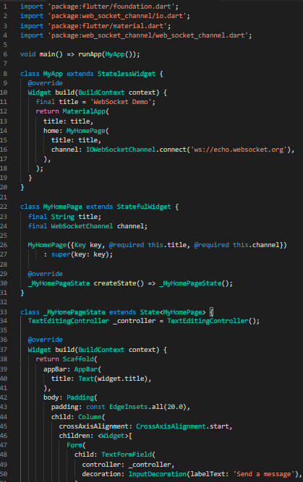
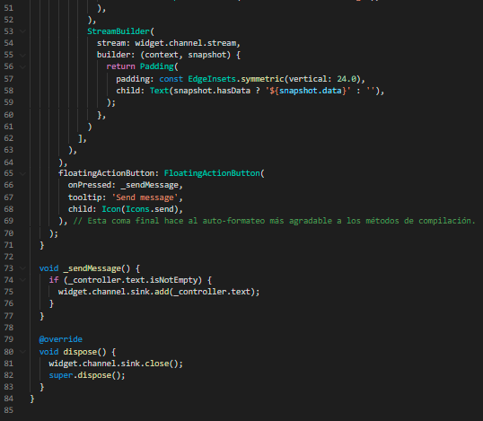

Slide 12
Preparación para publicación

Slide 13
Preparando un release de una app Android
Durante el ciclo de desarrollo típico, probarás una aplicación usando flutter run en la línea de comando, los botones Run y Debug de la barra de herramientas en IntelliJ. Por defecto, Flutter crea una versión debug de su aplicación.
Cuando estés listo para preparar una versión release para Android, por ejemplo para publicarla a Google Play Store, sigue los pasos.

Slide 14
Revisa el App Manifest
Revisa el fichero por defecto App Manifest AndroidManifest.xml localizado en el directorio <app dir>/android/app/src/main y verifica si los valores son correctos, especialmente:
application: Edita android:label en application para reflejar el nombre final de la aplicación.
uses-permission: Elimina el permiso android.permission.INTERNET si el código de tu aplicación no necesita acceso a Internet. La plantilla estándar incluye esta etiqueta para permitir la comunicación entre herramientas de Flutter y una aplicación en ejecución.

Slide 15
Revisa la configuración de compilación
Revisa el archivo por defecto Gradle build build.gradle localizado en el directorio <app dir>/android/app y verifica si los valores están correctos, especialmente:
defaultConfig:
applicationId: Especifique el (Id de Aplicación)appid final y único.
versionCode & versionName: Especifica el número de versión de la aplicación interna, y la cadena de texto del número de versión a mostrar. Puedes hacer esto configurando la propiedad version en el fichero pubspec.yaml. Consulta la guía de información de versión en la documentación de versiones para más detalles.
minSdkVersion & targetSdkVersion: Especifica el nivel mínimo de API y
el nivel de API en que está diseñada la aplicación para ser
ejecutada. Consulte la sección de contenido de la API en
la documentación de versiones para más detalle.

Slide 16
Añadiendo un icono para el Launcher
Cuando una nueva aplicación Flutter es creada, este tiene un Launcher Icon por defecto. Para personalizar este icono debería ver el paquete Iconos de inicio de Flutter.
Alternativamente, si deseas hacerlo manualmente, aquí está como:
Revisa las pautas de Iconos del Launcher de Android para el diseño del ícono.
En el directorio <app dir>/android/app/src/main/res/ , coloca tus archivos de iconos en la carpeta señalada usando los [calificadores de configuración][]. Las carpetas predeterminadas mipmap- demuestran la convención de nomenclatura correcta.
En AndroidManifest.xml, actualiza el atributo android:icon de la etiqueta application a los iconos de referencia del paso anterior (por ejemplo, <application android:icon="@mipmap/ic_launcher" ...).
Para verificar que los iconos han sido reemplazados, ejecuta tu
app usando flutter run e inspecciona el icono de la app en
el Launcher.

Slide 17
Firmando la app
Para publicar en Play store, necesitas proporcionar tu firma digital de aplicación. Usa las siguientes instrucciones para firmar tu app.
Creando un Keystore: Si tienes una Keystore anterior, salta al siguiente paso. Si no, crea una ejecutando lo siguiente en la línea de comandos: keytool -genkey -v -keystore ~/key.jks -keyalg RSA -keysize 2048 -validity 10000 -alias key
Nota: Mantenga este archivo privado; no lo incluya en un repositorio de control de versiones público.
Nota: keytool puede no estar en tu path. Este es parte del JDK de Java, el cual es instalado como parte de Android Studio. Para la ruta en concreto, ejecuta flutter doctor -v y verás la ruta impresa después de ‘Java binary at:’, y luego usa esa ruta completa reemplazando java con keytool.

Slide 18
Firmando la app
Referencia el keystore desde la app: Crea un archivo llamado <app dir>/android/key.properties que contenga una referencia a tu keystore:
storePassword=<contraseña del paso anterior>
keyPassword=<contraseña del paso anterior>
keyAlias=key
storeFile=<localización del archivo, por ejemplo /Users/<user name>/key.jks>

Slide 19
Firmando la app
Configurar la firma en Gradle: Configura la firma de tu app editando el archivo <app dir>/android/app/build.gradle.
Reemplaza:
android {
con la información de la keystore desde tu archivo de propiedades:
def keystoreProperties = new Properties()
def keystorePropertiesFile = rootProject.file('key.properties')
if (keystorePropertiesFile.exists()) {
keystoreProperties.load(new FileInputStream(keystorePropertiesFile))
}
android {

Slide 20
Firmando la app
Configurar la firma en Gradle:
Reemplaza:
buildTypes {
release {
// TODO: Add your own signing config for the release build.
// Signing with the debug keys for now, so `flutter run --release` works.
signingConfig signingConfigs.debug
}
}
Con
signingConfigs {
release {
keyAlias keystoreProperties['keyAlias']
keyPassword keystoreProperties['keyPassword']
storeFile file(keystoreProperties['storeFile'])
storePassword keystoreProperties['storePassword']
}
}
buildTypes {
release {
signingConfig signingConfigs.release
}
}

Slide 21
Habilitando Proguard
Por defecto, Flutter no ofusca o minimiza el Android host. Si pretendes usar librerías de Java de terceras partes, querrás reducir el tamaño del APK o proteger ese código de ingeniería inversa.
Paso 1 - Configurar Proguard
Crea el archivo /android/app/proguard-rules.pro y añade las reglas listadas a continuación.
#Flutter Wrapper
-keep class io.flutter.app.** { *; }
-keep class io.flutter.plugin.** { *; }
-keep class io.flutter.util.** { *; }
-keep class io.flutter.view.** { *; }
-keep class io.flutter.** { *; }
-keep class io.flutter.plugins.** { *; }
La configuración anterior solo protege las bibliotecas del motor de Flutter.
Cualquier biblioteca adicional (por ejemplo, Firebase) requiere que se
agreguen sus propias reglas.

Slide 22
Habilitando Proguard
Paso 2 - Habilita obfuscación y/o minificación Abre el archivo /android/app/build.gradle y localiza la definición buildTypes. Dentro de la configuración release establece las etiquetas minifiyEnabled y useProguard a true. Tienes también que apuntar ProGuard al archivo que has creado en el paso 1.
android {
...
buildTypes {
release {
signingConfig signingConfigs.release
minifyEnabled true
useProguard true
proguardFiles getDefaultProguardFile
('proguard-android.txt'), 'proguard-rules.pro'
}
}
}

Slide 23
Construyendo una release APK
Usando la línea de comandos:
cd <app dir> (reemplace <app dir> con su directorio de la aplicación).
Ejecuta flutter build apk (flutter build por defecto a --release).
La release APK para su aplicación se creó en
<app dir>/build/app/outputs/apk/release/app-release.apk.

Slide 24
Publicación de una APK en Google Play Store
Para obtener instrucciones detalladas sobre la publicación de la versión release de una aplicación en Google Play Store, consulta la documentación de publicación de Google Play.

Slide 25
Ejercicios para practicar

Slide 26
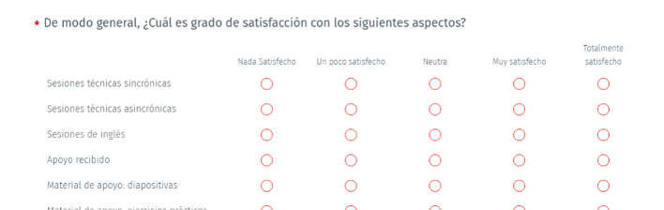
Seguimiento Habilidades
Digitales en Programación
Completa la siguiente encuesta para darnos retroalimentación sobre esta semana ▼▼▼
https://www.questionpro.com/t/ALw8TZlxOJ

Slide 27


